Slide 1






Fframwaith a Chynllun Gwobrwyo Gofal Sylfaenol Gwyrddach Cymru
Pecyn Asedau Digidol a Chyfryngau Cymdeithasol ar gyfer X
Cyhoeddwyd Mehefin 2024

Slide 2
Gwefan Gofal Sylfaenol Gwyrddach Asedau Digidol a Chyfryngau Cymdeithasol
Ar ein tudalennau gwe Fframwaith a Chynllun Gwobrwyo Gofal Sylfaenol Gwyrddach Cymru mae amrywiaeth o wybodaeth ac adnoddau defnyddiol i'ch helpu chi a'ch practis i ddod yn fwy amgylcheddol gynaliadwy.
Yn ddiweddar rydym wedi creu tudalen ddynodedig ar ein gwefan er mwyn i ddefnyddwyr cofrestredig gael mynediad i, a lawrlwytho, ystod eang o asedau digidol a chyfryngau cymdeithasol i hyrwyddo eu cyfranogiad yn Fframwaith a Chynllun Gwobrwyo Gofal Sylfaenol Gwyrddach Cymru. Mae'r dudalen hon i'w gweld yma.
Public Health Wales
Greener Primary Care Wales
2

Slide 3
Dechrau Arni
Mae’r amrywiol asedau digidol a chyfryngau cymdeithasol y cyfeirir atynt yn y pecyn hwn wedi’u cynllunio i’ch helpu i hyrwyddo eich cyfranogiad yn Fframwaith a Chynllun Gwobrwyo Gofal Sylfaenol Gwyrddach Cymru a’ch ymrwymiad i helpu eich practis i ddod yn fwy cyfeillgar i’r hinsawdd.
Rydym yn eich annog i ddefnyddio'r amrywiol asedau a chapsiynau delweddau fel y maent, fodd bynnag, er mwyn sicrhau dilysrwydd, rydym hefyd yn cefnogi creadigrwydd ac yn eich annog i'w defnyddio fel yr ystyriwch sy'n briodol ac fel sy'n addas ar gyfer eich practis.
Gobeithiwn y bydd y pecynnau hyn yn rhoi rhai syniadau i chi er mwyn eich helpu i ddechrau arni. Os oes gennych unrhyw gwestiynau neu os hoffech drafod eich syniadau gyda ni, rydym bob amser ar gael - greenerprimarycare@wales.nhs.uk.
Yn olaf, hoffem ddymuno pob lwc i chi ar eich antur werdd!
Public Health Wales
Greener Primary Care Wales
3

Slide 4
X (a elwir fel arall fel Twitter) Pecyn asedau digidol a chyfryngau cymdeithasol yn benodol ar gyfer X
Bydd yr adran ganlynol yn cynnwys cyfres o ddelweddau llonydd a symudol (y cyfeirir atynt fel GIFs) sydd wedi'u paratoi'n benodol i gyd-fynd â manyleb, maint, a gofynion eglurder ar gyfer delweddau i'w rhannu ar X i sicrhau'r ansawdd uwchlwytho gorau posibl.
I gefnogi cyflawni cam gweithredu A11 y fframwaith, rydym yn annog timau cofrestredig a defnyddwyr y mae gan eu practis dudalen X i ddefnyddio'r asedau hyn a hyrwyddo cyfranogiad eich practisau yn Fframwaith a Chynllun Gwobrwyo Gofal Sylfaenol Gwyrddach Cymru.
Public Health Wales
Greener Primary Care Wales
4

Slide 5
X Capsiwn a awgrymir ar gyfer delweddau llonydd a GIFs
Rydym yn eich cynghori i ddefnyddio’r capsiwn canlynol i gyd-fynd â'r asedau y byddwch yn eu hwwchlwytho/rhannu ar eich cyfrif X: “Mae’r practis hwn yn falch o fod yn rhan o Fframwaith a Chynllun Gwobrwyo Gofal Sylfaenol Gwyrddach Cymru ac rydym wrthi’n cymryd camau i leihau ein hôl troed carbon.”
Public Health Wales
Greener Primary Care Wales
5

Slide 6

Delwedd Lonydd 1
Practis Optometreg Cymunedol
Mae'r ddelwedd hon yn addas ar gyfer practisau Optometreg Cymunedol cofrestredig sy'n cymryd rhan yn y rhaglen i'w huwchlwytho a'u rhannu ar eu tudalen X.
Gweler y canllawiau ar dudalen 16 ar sut i uwchlwytho.
Ffynhonnell y ddelwedd: Canva; martinlutze – fotografie 'di-deitl' o pixabay.
Public Health Wales
Greener Primary Care Wales
6

Slide 7

Delwedd Lonydd 2
Practis Cyffredinol
Mae'r ddelwedd hon yn addas i Bractisau Cyffredinol cofrestredig sy'n cymryd rhan yn y rhaglen eu huwchlwytho a'u rhannu ar eu tudalen X.
Gweler y canllawiau ar dudalen 16 ar sut i uwchlwytho.
Ffynhonnell y ddelwedd: Canva; charliepix, 'meddyg yn gwirio pwysedd gwaed rhydweli claf benywaidd mewn oed'.
Public Health Wales
Greener Primary Care Wales
7

Slide 8

Delwedd Lonydd 3
Practis Deintyddol Cymunedol
Mae'r ddelwedd hon yn addas i bractisau Deintyddol Cymunedol cofrestredig sy'n cymryd rhan yn y rhaglen eu huwchlwytho a'u rhannu ar eu tudalen X.
Gweler y canllawiau ar dudalen 16 ar sut i uwchlwytho.
Ffynhonnell y ddelwedd: Unsplash. Caroline LM.
Public Health Wales
Greener Primary Care Wales
8

Slide 9

Delwedd Lonydd 4
Fferyllfeydd Cymunedol
Mae'r ddelwedd hon yn addas i Fferyllfeydd Cymunedol cofrestredig sy'n cymryd rhan yn y rhaglen eu huwchlwytho a'u rhannu ar eu tudalen X.
Gweler y canllawiau ar dudalen 16 ar sut i uwchlwytho.
Ffynhonnell y ddelwedd: Unsplash pills – Myriam Zilles ‘cymsgedd o gyffuriau lliwgar’.
Public Health Wales
Greener Primary Care Wales
9

Slide 10

Delwedd Lonydd 5
Delwedd o logo cyffredinol Gofal Sylfaenol Gwyrddach
Mae’r ddelwedd gyffredinol hon yn addas i unrhyw un o’r pedwar contractwr gofal sylfaenol sydd wedi cofrestru ac yn cymryd rhan yn y Cynllun Gofal Sylfaenol Gwyrddach eu huwchlwytho a’i rhannu ar eu tudalen X.
Ffynhonnell y ddelwedd: Pexels; Jack Redgate, tirwedd fynyddig Pen y Fan.
Public Health Wales
Greener Primary Care Wales
10

Slide 11

GIF di-destun*
Opsiwn 1
*Mae GIF (Fformat Cyfnewid Graffeg) yn ffeil delwedd sy'n defnyddio cywasgu heb golli data (lossless) ar gyfer ffeiliau delwedd sy'n cefnogi delweddau animeiddo a statig. Mae'r fformat cywasgu heb golli data yn caniatáu i faint y ffeil gael ei grebachu heb ddiraddio ansawdd y ddelwedd.
Er gwybodaeth, mae'r GIFs yn y pecyn hwn wedi'u datblygu fel ffeil delwedd ac felly gellir eu cadw a'u huwchlwytho yn yr un ffordd â delwedd.
Ffynhonnell y Ddelwedd: Pexels; Jack Redgate, tirwedd fynyddig Pen y Fan.
Public Health Wales
Greener Primary Care Wales
11

Slide 12

GIF heb destun
Opsiwn 2
Er gwybodaeth, mae'r GIFs yn y pecyn hwn wedi'u datblygu fel ffeil delwedd ac felly gellir eu cadw a'u huwchlwytho yn yr un ffordd â delwedd.
Ffynhonnell y Ddelwedd: Pexels; Declan Conour – fideo drôn o Gaeau Gwyrdd yng Nghymru.
Public Health Wales
Greener Primary Care Wales
12

Slide 13
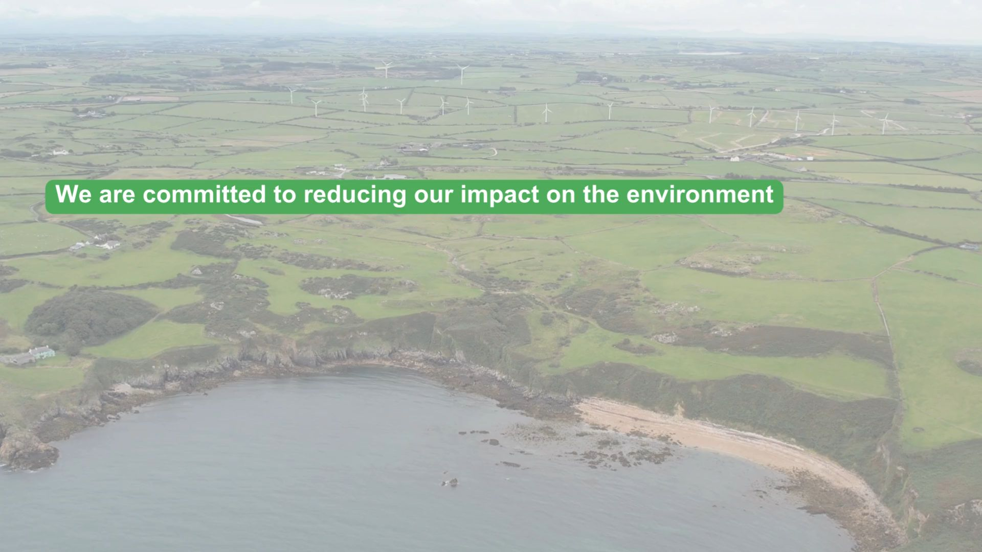
Clip Fideo Facebook Gofal Sylfaenol Gwyrddach Clip fideo byr gyda thestun yn unig, dim sain (Saesneg yn unig).
Public Health Wales
Greener Primary Care Wales
13

Slide 14
Fideos Fideos ar Vimeo
Mae'r holl ddeunydd fideo ar gyfer gwefannau a chyfryngau cymdeithasol ar gael i’w gweld a’u lawrlwytho o restr chwarae Vimeo Gofal Sylfaenol Gwyrddach Cymru, neu drwy Rwydwaith Cymorth i Gydweithwyr Gwella Gofal Sylfaenol Gwyrddach Cymru.
Mae amryw o fideos Gofal Sylfaenol Gwyrddach ar gael ar Vimeo y gallwch eu lawrlwytho, eu cadw, a’u huwchlwytho i blatfformau cyfryngau cymdeithasol a/neu wefannau eich practis.
Dolen fideo Vimeo: Gofal Sylfaenol Gwyrddach - Fframwaith a Chynllun Gwobrwyo ENG ar Vimeo
Ochr yn ochr â fideo animeiddio Gofal Sylfaenol Gwyrddach Cymru drwy’r dolenni uchod, defnyddiwch y capsiwn canlynol: “Gwyliwch y fideo byr hwn i ddarganfod mwy am Fframwaith a Chynllun Gwobrwyo Gofal Sylfaenol Gwyrddach Cymru a sut y gallwch helpu i wneud gwahaniaeth i leihau effaith amgylcheddol gwasanaethau gofal sylfaenol ledled Cymru”.
Public Health Wales
Greener Primary Care Wales
14

Slide 15
Fideos Fideos ar Gwella
Mae amrywiol fideos Gofal Sylfaenol Gwyrddach ar gael ar Rwydwaith Cefnogi Cydweithwyr Gwella Gofal Sylfaenol Gwyrddach y gallwch eu llwytho i lawr, eu cadw, a’u huwchlwytho i blatfformau cyfryngau cymdeithasol a/neu wefannau eich practis.
Dolen fideo Gwella: Rhwydwaith i Gydweithwyr Fframwaith Gofal Sylfaenol Gwyrddach Cymru - Ffeiliau - Rhwydweithiau - Gwella Porth Arwain AaGIC i Gymru
Ochr yn ochr â fideo animeiddio Gofal Sylfaenol Gwyrddach Cymru drwy’r dolenni uchod, defnyddiwch y capsiwn canlynol: “Gwyliwch y fideo byr hwn i ddarganfod mwy am Fframwaith a Chynllun Gwobrwyo Gofal Sylfaenol Gwyrddach Cymru a sut y gallwch helpu i wneud gwahaniaeth i leihau effaith amgylcheddol gwasanaethau gofal sylfaenol ledled Cymru”.
Public Health Wales
Greener Primary Care Wales
15

Slide 16
Uwchlwytho Canllawiau Canllawiau cam wrth gam ar sut i gadw ac uwchlwytho asedau digidol i'r cyfryngau cymdeithasol.
De-gliciwch ar y ddelwedd llonydd/symudol o'r pecyn yr hoffech ei bostio
Sgroliwch i lawr y ddewislen a dewiswch yr opsiwn 'cadw fel llun'
Ar ôl i chi ei ddewis, dylech ailenwi'r ddelwedd a chadw'r ffeil ar y ddyfais sy'n cael ei defnyddio mewn lleoliad priodol h.y. delweddau/dogfennau/bwrdd gwaith
Ar ôl cadw'r ffeil ar y ddyfais, gellir rhannu'r ddelwedd i dudalen Facebook y practis gan ddefnyddio'r canllawiau uwchlwytho yn y ddolen ganlynol:
Postio i Facebook - Sut mae rhoi neges ar Dudalen ar X a phwy all ei gweld? | Canolfan Gymorth Facebook (Saesneg yn unig)
Public Health Wales
Greener Primary Care Wales
16

Slide 17
Cysylltu â Ni Cysylltwch…
I gysylltu â ni anfonwch e-bost i greenerprimarycare@wales.nhs.uk a bydd aelod o'r tîm yn ymateb i chi cyn gynted â phosibl.
Fel arall, os oes gennych gwestiwn yn ymwneud â gwefan neu swyddogaeth y fframwaith, anfonwch e-bost at Celine Clark o SOS-UK Green Impact.
Public Health Wales
Greener Primary Care Wales
17

Slide 18
Gweithio gyda'n gilydd i greu Cymru iachach Working together for a healthier Wales
Notes:
18

